Slide 1

INDUCCIÓN EN SST

Slide 2
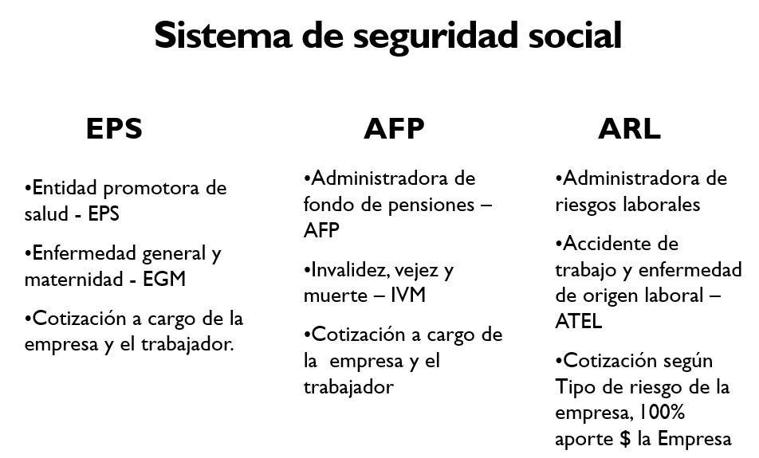

Slide 3
Definiciones
Seguridad y salud en el trabajo (SST). La Seguridad y Salud en el Trabajo (SST) es la disciplina que trata de la prevención de las lesiones y enfermedades causadas por las condiciones de trabajo, y de la protección y promoción de la salud de los trabajadores. Tiene por objeto mejorar las condiciones y el medio ambiente de trabajo, así como la salud en el trabajo, que conlleva la promoción y el mantenimiento del bienestar físico, mental y social de los trabajadores en todas las ocupaciones.

Slide 4
Definiciones
Sistema de gestión de la seguridad y salud en el trabajo (SG-SST).
El Sistema de Gestión de la Seguridad y Salud en el Trabajo (SG-SST) consiste en el desarrollo de un proceso lógico y por etapas, basado en la mejora continua y que incluye la política, la organización, la planificación, la aplicación, la evaluación, la auditoría y las acciones de mejora con el objetivo de anticipar, reconocer, evaluar y controlar los riesgos que puedan afectar la seguridad y la salud en el trabajo.

Slide 5
Definiciones
Ley 1562 de 2012 Art. 3
Accidente de trabajo:
Es accidente de trabajo todo suceso repentino que sobrevenga por causa o con ocasión del trabajo, y que produzca en el trabajador una lesión orgánica, una perturbación funcional o psiquiátrica, una invalidez o la muerte.
Es también accidente de trabajo aquel que se produce durante la ejecución de órdenes del empleador, o contratante durante la ejecución de una labor bajo su autoridad, aún fuera del lugar y horas de trabajo.

Slide 6
Definiciones
Igualmente se considera accidente de trabajo el que se produzca durante el traslado de los trabajadores o contratistas desde su residencia a los lugares de trabajo o viceversa, cuando el transporte lo suministre el empleador.
También se considerará como accidente de trabajo el ocurrido durante el ejercicio de la función sindical, aunque el trabajador se encuentre en permiso sindical siempre que el accidente se produzca en cumplimiento de dicha función.
De igual forma se considera accidente de trabajo el que se produzca por la ejecución de actividades recreativas, deportivas o culturales, cuando se actúe por cuenta o en representación del empleador o de la empresa usuaria cuando se trate de trabajadores de empresas de servicios temporales que se encuentren en misión.

Slide 7

Reporte de accidente de trabajo
Todo accidente laboral deberá reportarse a Línea de atención ARL COLMENA

Slide 8
Reporte de accidente de trabajo
El trabajador debe suministrar la siguiente información:
Datos de trabajador: Tipo de identificación, número de identificación, dirección, teléfono y correo.
Datos de la empresa donde ocurrió el accidente: NIT, Nombre o razón social, Dirección, Teléfono y correo
Datos del accidente: Actividad que estaba desempeñando, Tipo de lesión Ejemplo: Quemadura, golpe, contusión, herida. Parte del cuerpo afectada Ejemplo: Izquierda, derecha, superior, inferior, central. Cargo del trabajador Fecha y hora del accidente

Slide 9
Reporte de accidente de trabajo
El trabajador debe informar a la profesional de seguridad y salud en el trabajo para garantizar que todo reporte de accidente de trabajo deberá realizarse máximo dentro de los dos (2) días hábiles siguientes a la ocurrencia del accidente tanto a la ARL como a la EPS.
Todo accidente grave o mortal deberá además reportarse a la Dirección Territorial u Oficinas Especiales correspondientes, dentro de los dos (2) días hábiles siguientes al evento.
Los incidentes deben reportarse de manera interna máximo a los dos (2) días hábiles siguientes al suceso.

Slide 10
Definiciones
Ley 1562 de 2012 Art. 4
Enfermedad laboral. Es enfermedad laboral la contraída como resultado de la exposición a factores de riesgo inherentes a la actividad laboral o del medio en el que el trabajador se ha visto obligado a trabajar. El Gobierno Nacional, determinará, en forma periódica, las enfermedades que se consideran como laborales y en los casos en que una enfermedad no figure en la tabla de enfermedades laborales, pero se demuestre la relación de causalidad con los factores de riesgo ocupacional será reconocida como enfermedad laboral, conforme a lo establecido en las normas legales vigentes.

Slide 11
Definiciones
INCIDENTE:
Es un suceso repentino no deseado que ocurre por las mismas causas que se presentan los accidentes, sólo que por cuestiones del azar no desencadena lesiones en las personas, daños a la propiedad, al proceso o al ambiente. Un incidente es una alerta que es necesario atender. Es la oportunidad para identificar y controlar las causas básicas que lo generaron, antes de que ocurra un accidente.
La verdadera prevención se logra investigando los INCIDENTES y adoptando las recomendaciones que se generan de la investigación, ya que siempre que ocurre un accidente, han ocurrido previamente varios incidentes que alertaron sobre la situación de riesgo.

Slide 12
Definiciones
ACTO INSEGURO:
Todas las acciones y decisiones humanas, que pueden causar una situación insegura o incidente, con consecuencias para el trabajador, la producción, el medio ambiente y otras personas.
CONDICIÓN INSEGURA
Toda condición en el entorno de trabajo, incluidos equipos y materiales, o métodos de trabajo establecidos que puede causar un accidente o enfermedad laboral

Slide 13
Definiciones
PELIGRO:
Fuente situación o acto con potencial de generar daño en términos de enfermedad o lesión a las personas o una combinación de estos.
RIESGO:
Combinación de la probabilidad de que ocurra un evento o exposición peligrosa y la severidad de lesión o enfermedad que puede ser causada por el evento o exposición

Slide 14
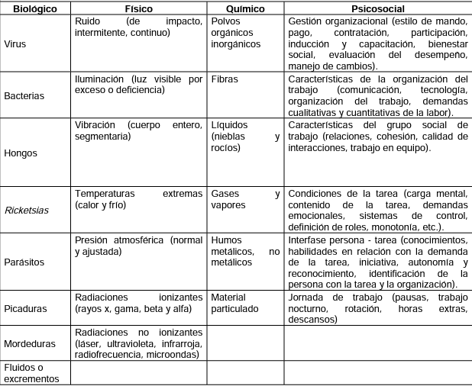

Slide 15
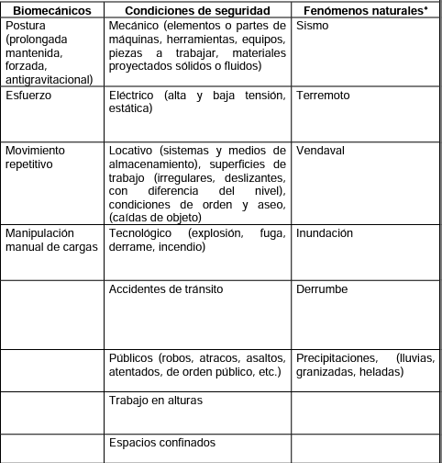

Slide 16
Reporte de peligros y riesgos
En caso de identificar un peligro o riesgo inminente en tu lugar de trabajo realiza el reporte al correo:
sistemadegestionobrain@gmail.com
En lo posible adjunta registro fotografico y describe la situación identificada
Relaciona el nombre de la obra y el lugar especifico

Slide 17
Política SST
OBRAIN S.A.S., en cumplimiento de la normatividad nacional vigente en materia de Seguridad y Salud en el Trabajo, establece como prioridad la implementación, mantenimiento y mejora continua del Sistema de Gestión de la Seguridad y Salud en el Trabajo, con el propósito de proteger la integridad física, mental y social de todas las personas que desarrollan actividades para la organización.
La organización reconoce que su operación se ejecuta mediante personal vinculado bajo la modalidad de contrato de prestación de servicios, por lo cual garantiza la inclusión de los contratistas en el Sistema de Gestión de Seguridad y Salud en el Trabajo, en concordancia con la legislación vigente en riesgos laborales.

Slide 18
Política SST
OBRAIN S.A.S. se compromete a:
Identificar los peligros, evaluar y valorar los riesgos, estableciendo los respectivos controles en todos los centros de trabajo y en cada una de sus actividades.
Proteger la seguridad y salud de los contratistas, mediante la mejora continua del SG-SST.
Cumplir con la normatividad legal vigente aplicable en materia de riesgos laborales y demás requisitos que la organización suscriba.
Asignar los recursos humanos, técnicos, tecnológicos y financieros necesarios para la implementación, mantenimiento y mejora del SG-SST.
Promover, verificar y exigir el cumplimiento de las obligaciones en Seguridad y Salud en el Trabajo por parte de los contratistas, de acuerdo con la normatividad vigente.

Slide 19
Política SST
Esta política aplica a todos los centros de trabajo y a todas las personas que desarrollen actividades para OBRAIN S.A.S., independiente de su forma de vinculación, incluyendo contratistas y, cuando aplique, subcontratistas.
OBRAIN S.A.S. fomentará la participación activa de los contratistas en la identificación de peligros y control de riesgos, promoviendo una cultura de autocuidado y el reporte oportuno de condiciones y actos inseguros.
La presente política será comunicada, difundida y estará disponible para todas las partes interesadas, y será revisada como mínimo una vez al año o cuando se presenten cambios en la organización o en la normatividad vigente.

Slide 20
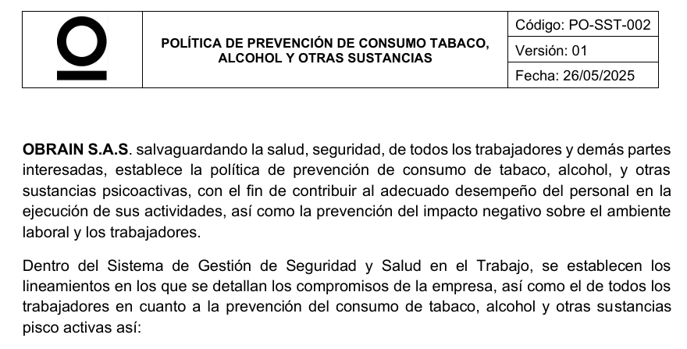
Política Prevención consumo

Slide 21
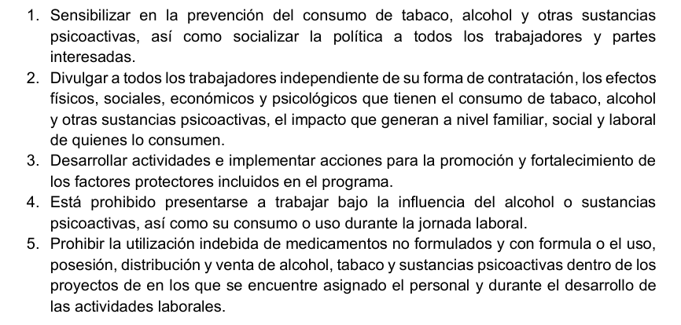
Política Prevención consumo

Slide 22
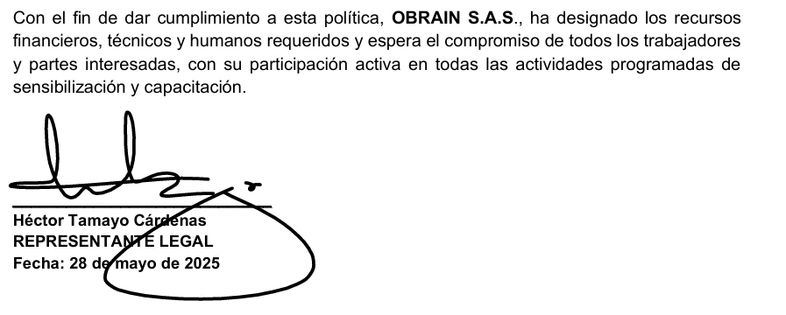
Política Prevención consumo

Slide 23
Responsabilidades del empleador
Afiliar a los empleados a la ARL.
Pagar oportunamente las cotizaciones de los trabajadores afiliados.
Procurar el cuidado integral de la salud de los trabajadores y de los ambientes de trabajo.
Programar, ejecutar y hacer seguimiento al Sistema de Gestión de la Seguridad y Salud en el Trabajo.
Notificar todo accidente de trabajo o enfermedad laboral a la ARL.

Slide 24
Responsabilidades de los trabajadores
Conocer y tener clara la política de SST
Procurar el cuidado integral de su salud.
Suministrar información clara, completa y veraz sobre su estado de salud.
Cumplir con las normas, reglamentos e instrucciones del SG-SST
Participar en la prevención de riesgos laborales mediante las actividades que se realicen en la empresa.

Slide 25
Responsabilidades de los trabajadores
Participar y contribuir al cumplimiento de los objetivos del SG-SST.
Informar inmediatamente los peligros, riesgo, condiciones peligrosas y actos inseguros a la responsable del SGSST
Reportar inmediatamente dentro de su turno de trabajo todo incidente o accidente de trabajo que sufra cause o no cause lesión alguna.
Realizar el pago de la seguridad social y entregar los soportes

Slide 26
Responsabilidades de los trabajadores
Suministrar de forma mensual los permisos de trabajo en alturas y análisis de trabajo seguro
Suministrar de forma mensual los permisos de trabajo en espacios confinados y análisis de peligro por actividad
Entregar la información solicitada respecto a uso de los elementos de protección personal
Solicitar con antelación los equipos de protección contra caídas
Realizar el curso de las 50 horas del SGSST

Slide 27
Evaluaciones médicas ocupacionales
Evaluaciones Médicas Periódicas Programadas
Se realizan con el fin de monitorear la exposición a factores de riesgo e identificar en forma precoz, posibles alteraciones temporales, permanentes o agravadas del estado de salud del trabajador, ocasionadas por la labor o por la exposición al medio ambiente de trabajo.
Dichas evaluaciones deben ser realizadas de acuerdo con el profesiograma definido por la empresa con la asesoría de medico laboral.

Slide 28
Evaluaciones médicas ocupacionales
Evaluaciones Médicas Periódicas Programadas
Actividad:
La profesional de Seguridad y Salud en el Trabajo (SST) será responsable de notificar al contratista la realización del examen médico periódico, el cual deberá efectuarse cada 18 meses, de conformidad con lo establecido en el profesiograma.
El contratista tendrá la obligación de asistir a la cita programada, la cual será notificada mediante correo electrónico.
El costo de los exámenes médicos periódicos será asumido por el contratante.

Slide 29
Elementos de protección personal
EMPLEADOR:
Determinar los requisitos para el uso, mantenimiento y reposición de los elementos de protección personal.
Suministrar capacitación en el uso de los elementos de protección personal
Vigilar el cumplimiento de las normas de seguridad y los controles de peligros que establecen el uso de los EPP

Slide 30
Elementos de protección personal
El trabajador independiente es responsable de adquirir, utilizar y mantener en condiciones adecuadas sus propios elementos de protección personal (EPP), en función de los riesgos asociados a su actividad laboral.

Slide 31
Elementos de protección personal
Protección para la cabeza: Norma NTC 1523 de 2012 y ANSI/SEA Z89.1:2014
Protección auditiva: Protectores auditivos: Norma ANSI S3.19-1974. ANSI/ASA S12.6-2016. UNE-EN 352-2:2003. NTC 2272
Protección ojos: gafas de seguridad Norma ANSI Z87.1-2003
Protección del sistema respiratorio: Norma OHSA 29 CFR 1910.134 NIOSH, 42CFR parte 84 - 1995
Protección de manos: guantes EN 420: 2003 + A1:2009.
Protección de los pies: Calzado de seguridad: Norma ISO 20345:2005. ASTM2412 NTC4804.2000, NTC4811.2000, NTC2038.1995, EN12568-S

Slide 32
Equipos de protección individual
Los equipos de protección individual requeridos para trabajo en alturas deberán ser solicitados a través del correo electrónico sistemadegestion@obrain.com, en el cual se deberá suministrar la siguiente información:
Descripción de la actividad y las tareas a realizar en alturas
Altura máxima a la que se encontrara en la actividad
Sistema de acceso utilizado

Slide 33
Atención de emergencias
Durante el proceso de inducción en la obra, preste atención a las indicaciones especificas, identifique:
Rutas de evacuación
Puntos de encuentro
Áreas para la atención de primeros auxilios
Reconoce los tonos de alerta y alarma

Slide 34
Atención de emergencias
Tenga en cuenta las siguientes recomendaciones al evacuar:
Suspende toda actividad
Asegúrate en lo posible de llevar tus documentos
Sal de acuerdo a lo indicado usando las rutas de evacuación
Mantén la calma, no corras ni grites
Ubícate en el punto de encuentro
Permanece atento a las indicaciones del personal en obra

Slide 35
Atención de emergencias
Después de la emergencia:
Evalúa si necesitas atención medica, en caso de ser así, realiza el reporte a la ARL COLMENA
Envía un correo electrónico a sistemadegestionobrain@gmail.com

Slide 36
Atención de emergencias
Dentro del plan de capacitación se contempla:
Capacitación en química del fuego y manejo de extintores
Capacitación primer respondiente, primeros auxilios
Se realizará la citación por medio del grupo de WhatsApp, estas actividades se realizan de forma virtual.

Slide 37
Consideraciones especiales
En OBRAIN S.A.S. todos los trabajadores están contratados por prestación de servicios, no se puede nombrar a un trabajador independiente como representante del Comité Paritario de Seguridad y Salud en el Trabajo (COPASST) debido a que no cumple con la naturaleza del vínculo laboral que exige la normativa vigente.
Fundamentación jurídica y técnica:
Naturaleza del COPASST:
El COPASST está regulado principalmente por la Resolución 2013 de 1986 del Ministerio de Trabajo (Colombia), y está compuesto por representantes del empleador y representantes de los trabajadores, quienes deben ser empleados vinculados mediante una relación laboral directa (contrato de trabajo).

Slide 38
Consideraciones especiales
Vínculo laboral:
Un trabajador independiente no tiene una relación laboral subordinada. Es decir, no forma parte de la planta de personal de la empresa, ni está sujeto al poder subordinante del empleador.
Representatividad:
Los integrantes del COPASST deben ser elegidos por los trabajadores vinculados laboralmente, y su rol incluye la participación activa en la identificación de peligros, evaluación de riesgos y en la promoción de una cultura preventiva dentro de la organización. Este tipo de representatividad no aplica para independientes, ya que su gestión de riesgos laborales es autónoma y no está sujeta a las políticas internas del empleador.

Slide 39
Consideraciones especiales
Un trabajador independiente no puede ser nombrado como representante del Comité de Convivencia Laboral porque no hace parte de la estructura laboral formal de la empresa y, por lo tanto, no cumple con los requisitos establecidos en la normatividad vigente para integrar dicho comité.
Fundamentación normativa y técnica:
Marco normativo aplicable:
La conformación y funcionamiento del Comité de Convivencia Laboral está regulado principalmente por la Resolución 652 de 2012 y la Resolución 1356 de 2012 del Ministerio de Trabajo (Colombia). Estas disposiciones indican expresamente que el comité debe estar integrado por:

Slide 40
Consideraciones especiales
Representantes del empleador.
Representantes de los trabajadores, todos vinculados mediante contrato laboral.
Relación laboral como requisito esencial:
La normativa exige que los miembros del comité sean trabajadores dependientes, es decir, que tengan una relación de subordinación y dependencia laboral con la empresa. Los trabajadores independientes, al prestar sus servicios mediante contratos civiles, comerciales o de prestación de servicios, no están sujetos al reglamento interno de trabajo ni a las disposiciones disciplinarias de la organización, lo cual los inhabilita para representar o ser representados en el comité.

